Slide 1
Milli UYANIŞ: Yurdumuzun İşgaline Tepkiler
ARİF ÖZBEYLİ
TARİH ÖĞRETMENİ
www.tariheglencesi.com
Youtube kanalı: tariheglencesi

Slide 2
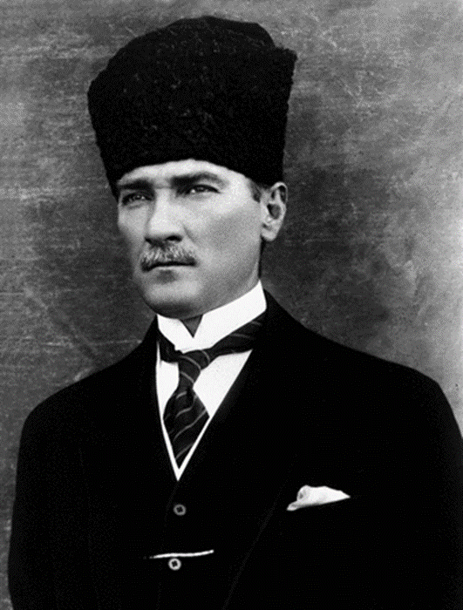
5.Konu: Büyük Millet Meclisine Karşı Ayaklanmalar
Sebepleri:
“İstanbul’da Damat Ferit Paşa Kabinesi ve bütün menfi ve hain teşkilatın vücuda getirdiği blok ve bu blokun Anadolu içindeki bütün isyan teşkilatı, bütün düşmanlar ve Yunan ordusu, el birliği ile aleyhimizde faaliyete geçtiler. Bu ortak saldırı politikasının talimatı da Padişah ve Halifenin, düşman uçakları da dâhil olduğu hâlde, her türlü vasıtalarla memlekete yağdırdığı padişaha karşı ayaklanma fetvasıydı.” Atatürk

Slide 3
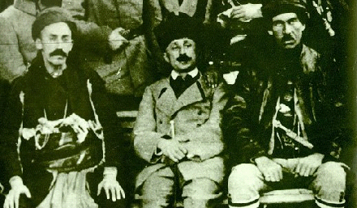
İstanbul’un işgalinden sonra 5 Nisan 1920’de yeniden sadrazamlığa getirilen Damat Ferit, millî teşkilata karşı mücadelesini devam ettirdi. İtilaf Devletleriyle de iş birliği yapan Damat Ferit, millî kuvvetleri dağıtmak üzere oluşturduğu askerî birlikleri Anadolu’ya gönderdi. İstanbul Hükûmeti doğrudan yürüttüğü bu çalışmalarının yanı sıra Anadolu halkını da Millî Mücadele hareketine karşı kışkırtmaya çalıştı.

Slide 4
Hükûmet bu amaçla halkın dinî duygularını istismar ederek şeyhülislamdan, Kuvayı milliyecilerin dine karşı mücadele ettikleri yönünde fetvalar aldı. Bu fetvalar İngiliz ve Yunan uçaklarının yanı sıra Rum ve Ermeni teşkilatları ile yabancı konsolosluklar aracılığıyla Anadolu’nun her köşesine dağıtıldı. Aynı günlerde yine İstanbul Hükûmeti tarafından kurulan bir mahkemede Mustafa Kemal ve arkadaşları hakkında idam kararı verildi. İstanbul’daki yönetimin ve İtilaf Devletlerinin birlikte yürüttükleri bu zararlı faaliyetler sonucunda Büyük Millet Meclisine karşı Anadolu’nun pek çok yerinde ayaklanmalar çıktı.

Slide 5
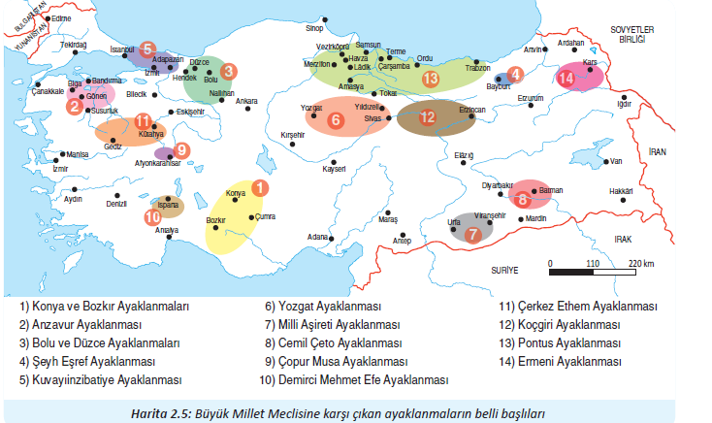

Slide 6
Büyük Millet Meclisine karşı başlayan ayaklanmaların bir kısmı Kuvayıinzibatiye ve Anzavur ayaklanmalarında olduğu gibi doğrudan doğruya Osmanlı Hükûmeti tarafından çıkarılmıştır. İtilaf Devletlerinin de desteklediği bu ayaklanmaların amacı millî kuvvetleri İstanbul ve Boğazlar bölgesinden uzak tutmaktı.

Slide 7
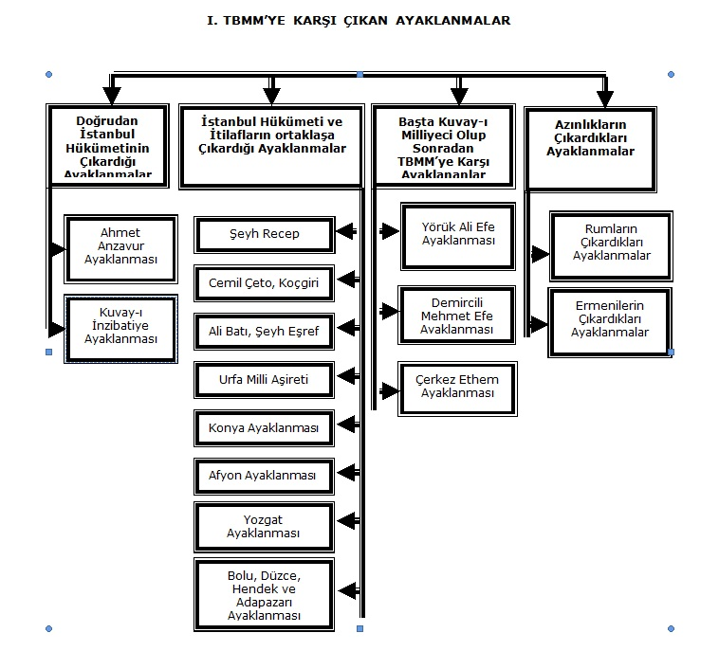

Slide 8
Anadolu’nun pek çok yerinde görülen ve 1920 yılı boyunca Büyük Millet Meclisini meşgul eden iç ayaklanmaların en yaygın olanları Osmanlı Hükûmeti ve İtilaf Devletlerinin kışkırtmaları sonucu çıkan ayaklanmalardı. Bolu, Düzce, Yozgat, Konya, Bozkır, Cemil Çeto, Koçgiri ve Milli aşireti ayaklanmaları bu tür yıkıcı faaliyetlerin belli başlılarıydı. Bu isyan hareketlerini başlatanların amacı Kuvayımilliye’yi etkisiz hâle getirmek ve Ankara’yı dört bir yandan kuşatarak Millî Mücadele hareketini boğmaktı.

Slide 9
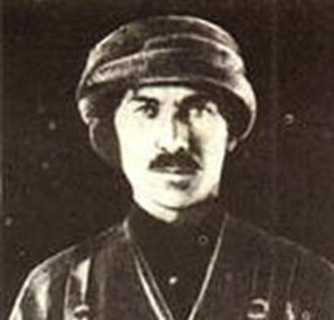
Büyük Millet Meclisine karşı ayaklananlar arasında Rum ve Ermeni azınlıklar da vardı. Mondros Ateşkes Antlaşması hükümlerinden ve İtilaf Devletlerinden aldıkları cesaretle harekete geçen bu azınlıkların amacı Anadolu’da kendi devletlerini kurmaktı. Bu arada Çerkez Ethem ve Demirci Mehmet Efe gibi bazı Kuvayımilliyeciler de düzenli orduya katılmak istemedikleri için ayaklanmışlardı.
BİRŞEYİ ÇOK İYİ BİLİYORUM, BİRŞEY BİLMEDİĞİMİ.
Socrates
Çerkes Ethem

Slide 10
Büyük Millet Meclisi iç ayaklanmaları bastırmak ve otoritesini tüm yurda yaymak amacıyla 29 Nisan 1920’de Hıyanet-i Vataniye Kanunu’nu çıkardı. Bu Kanun’a göre söz, yazı ve hareketleriyle Büyük Millet Meclisine saldırıda bulunanlar vatan haini sayılarak en ağır şekilde cezalandırılacaktı. Meclis, Hıyanet-i Vataniye Kanunu’nun etkili şekilde uygulanması için mahkemeler de kurdu. İstiklal Mahkemeleri adı verilen ve üyeleri milletvekilleri arasından seçilen bu mahkemeler düşmanla iş birliği yapanları, asker kaçaklarını, ayaklanmacıları ve Millî Mücadele’ye zarar veren diğer suçluları yargılayıp cezalandıracaktı. da çalışan Seyyar mahkemeler olarak n İstiklal Mahkemeleri, bir bölgedeki ayaklanmanın bastırılmasının ardından o bölgeye gidiyor ve suçluları yargılayıp cezalandırılmalarını sağlıyordu.

Slide 11
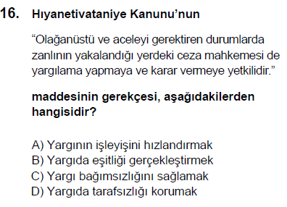
26 KASIM 2015

Slide 12
CEVAP: A

Slide 13

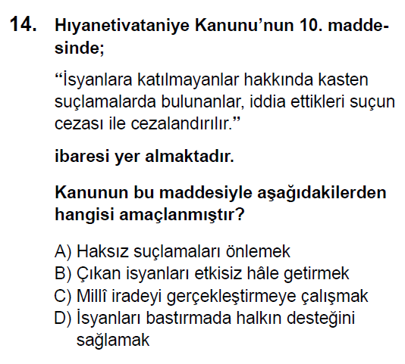

Slide 14
CEVAP: A

Slide 15
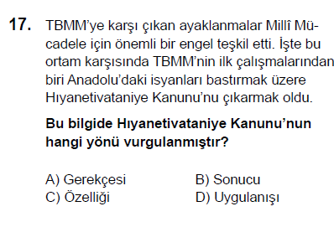
13 ARALIK 2015

Slide 16
CEVAP: A

Slide 17
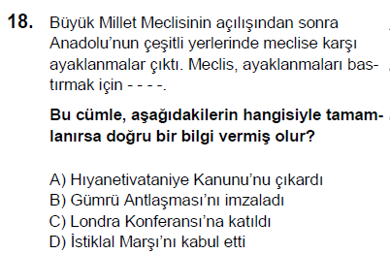
18 ARALIK 2016

Slide 18
CEVAP: A

Slide 19
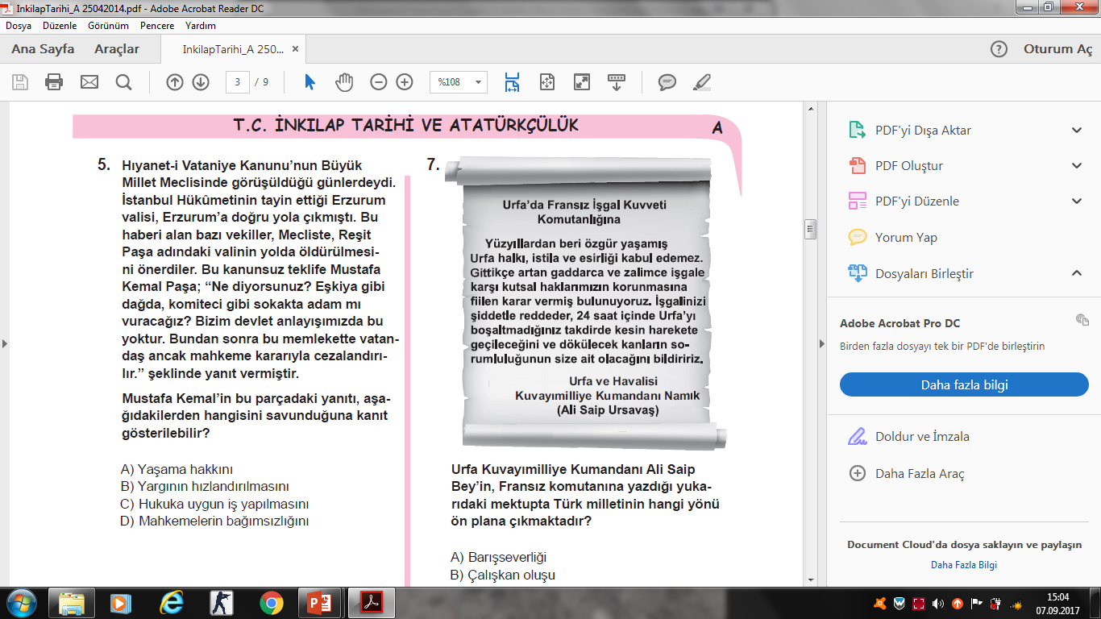
25 NİSAN 2014

Slide 20
CEVAP: C

Slide 21
Büyük Millet Meclisine karşı çıkan ayaklanmaların bastırılmasında düzenli ordunun ve Kuvayımilliye birliklerinin yanı sıra Millî Mücadele’yi destekleyen vatansever din adamlarının verdikleri fetvaların da önemli rolü oldu. Bu fetvalarda aşağıda kısa öz geçmişini okuyacağınız Ankara Müftüsü Rifat (Börekçi) Efendi başta olmak üzere Anadolu’daki 153 müftünün imzası vardı.
RIFAT BÖREKÇİ

Slide 22
Rifat Börekçi (1860-1941)
Ankara’da doğan Rifat Efendi ilk ve ortaöğrenimini Ankara’da tamamladıktan sonra gittiği İstanbul’da medrese eğitimi gördü. Mustafa Kemal’in Ankara’ya geldiği sırada Ankara Müftülüğü görevinde bulunan Rifat Efendi, Millî Mücadele’nin ilk günlerinde Ankara’da Müdafaa-i Hukuk Cemiyetini kurdu ve bu cemiyetin başkanı oldu. Yokluklar içerisinde düşmanla mücadeleye hazırlanılan o karanlık ve acı günlerde Mustafa Kemal Paşa ile birlikte çalışan Mehmet Rifat Efendi 1924’te kurulan Diyanet İşleri Başkanlığının ilk başkanı oldu. Vefat ettiği 5 Mart 1941’e kadar bu görevde kaldı.
http://www.diyanet.gov.tr/tr/kategori/mehmet-rifat-borekci/112

Slide 23
Mustafa Kemal, Millî Mücadele’ye karşı yürütülen olumsuz propagandaları etkisiz hâle getirmek için basının gücünden de yararlandı. Halk ile iletişim kurmaya önem veren biri olarak İstanbul ve Sivas’ta yaptığı gibi Ankara’da da bir gazete çıkardı. “Hâkimiyet-i Milliye” adını verdiği bu gazeteden başka “Anadolu Ajansı” adıyla bir de haber ajansı kurdu. Böylece iç ve dış kamuoyuna doğruları ve gerçekleri anlatarak Millî Mücadele’yi tanıtıp güçlendirmeye çalıştı.
Hâkimiyet-i Milliye gazetesi

Slide 24

KPSS’YE HAZIRLIK DAHA KOLAY
Online Kitapçılarda…

